Slide 1
Madrid – Spain 13 December 2019

Slide 2
MLOps: Applying DevOps to Data Science
Madrid – Spain
13 December 2019
Alejandro Almeida
Azure MVP | Cloud TL at Bravent
Alberto Picazo
Development MVP | DevOps TL at Bravent
Notes:
Machine Learning y devOps son dos palabras que están
de moda en nuestro sector. Machine Learning se está
convirtiendo en algo más accesible para más
organizaciones, pero con esa accesibilidad llega la
necesidad de gestionar nuestros proyectos de ML del
mismo modo que hacemos con el resto del nuestro
software
MLOps, Machine Learning Operations, or DevOps para
Machine Learning es la confluencia de DevOps y Machine
Learning, y eso es lo que vamos a ver ahora

Slide 4
Resources
Session Resources Hub
aka.ms/AIML50
Session Code on GitHub
aka.ms/AIML50repo
Notes:
Antes de empezar, sentíos libres de capturar esta
diapositiva. Encontraréis todos los recursos de esta
presentación visitando estos enlaces.

Slide 5
MLOps
basics concepts

Slide 6
Programming
Algorithm
Answers
Data
Notes:
Cuando programamos, resolvemos un problema
escribiendo un algoritmo
Pasamos datos (llamado input) a través del algoritmo
para obtener una respuesta
Importante: sabemos (o podemos llegar a alcanzar) la
solución a un problema
¿Qué ocurre cuando no sabemos cómo es un algoritmo?
Por ejemplo: ¿hay un pájaro en una determinada foto?
¿Cuál es la probabilidad de que un solicitante incumpla un
préstamo?

Slide 7
Machine Learning
Answers
Algorithm
Data
Notes:
Estos son los problemas con los que Machine Learning es
bueno
Con ML, resolvemos estos problemas “dándoles la
vuelta”: ofrecemos muchos ejemplos de la respuesta
correcta ante un determinado input, y dejamos que la
máquina decida qué algoritmo es el correcto.

Slide 8
Machine Learning
Answers
Model
Data
Notes:
Lo que estamos haciendo es darle a la máquina un
“modelo” que describa esos datos que le damos

Slide 9
Machine Learning
Answers
Model
Data
Notes:
Lo genial de esto es que podemos usar un modelo en
lugar de un algoritmo que hayamos escrito y que
conozcamos

Slide 10
Machine Learning
Answers
Data
Model
Predictions
Data
Notes:
Usando el modelo, podemos obtener predicciones
Nota: son predicciones, no respuestas del modo en que lo
pensaríamos habitualmente
La calidad y precisión de estas predicciones depende de
las técnicas y algoritmos que usamos para entrenar el
modelo, y más importante: los datos que hemos usado
para entrenar al modelo
Si estás usando datos con parcialidad, con “prejuicios”
(biased), para entrenar el modelo, obtendrás un modelo
parcial

Slide 11
Demo
Tailwind Traders – Image Search

Slide 12
Machine Learning Process
Prepare data
Evaluate
Production
Build and train
Notes:
Hablemos del trabajo que se realiza cuando creamos un
modelo predictivo
Normalmente, hay descubrimiento de los datos,
transformación, preparación... la construcción de un
modelo y entrenamiento usando esos datos... y luego la
evaluación de idoneidad de ese modelo
Este proceso es muy iterativo, los procesos
experimentales pueden implicar volver sobre nuestros
pasos hasta la pizarra, en el planteamiento inicial, en
muchas ocasiones y por largos periodos de tiempo
Y cuando llega el momento de desplegar un modelo, a
menudo es muy similar al modo en que lo hacemos con el
software: empaquetar y dejar que el equipo de
operaciones y desarrollo lo despliegue.

Slide 13
Machine Learning Process
Notes:
El proceso de creación a menudo ocurre en la máquina de
un científico de datos, o hardware compartido para
entrenamiento intensivo
Y el despliegue ocurre a menudo a través de dispositivos
USB, o incluso mails

Slide 14




DevOps Process
1
4
Plan
Monitor + Learn
Development
Production
2
3
Develop + Test
Release
Notes:
Contrastemos estas prácticas con un buen proceso
devops donde todo está planificado, desarrollado y
testeado, con entrega para probar en entornos de
producción, y luego monitorear lo que ocurre en
producción...
Pero... ¿es DevOps solo para el desarrollo de software?
¿Los algoritmos de los que hablábamos al inicio?

Slide 15
DevOps
DevOps is the union of people, process, and products to enable continuous delivery of value to our end users.
Notes:
Vamos a mirar a la definición de Microsoft de DevOps
En inglés: DevOps is the union of people, process,
and products to enable continuous delivery of value
to our end users.
En español: DevOps es la unión de personas,
procesos y productos para hacer posible la entrega
continua de valor a nuestros usuarios finales.
El término más importante aquí es “valor”. DevOps no
trata sobre código o arreglar bugs, es sobre la entrega
continua de valor
Si tienes un modelo predictivo y puedes mejorarlo, ¡eso
es valor!
Así que la definición no excluye a ML
Miremos a un producto que puede ayudar

Slide 16
Azure Machine Learning Service
service overview

Slide 17
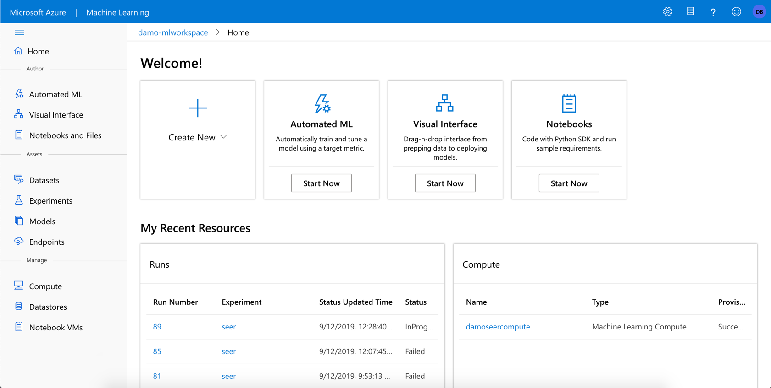
ml.azure.com
Notes:
Azure Machine Learning Service es un conjunto de
servicios para facilitar los esfuerzos de MLOps (o DevOps
para ML)
Puedes acceder a través de ml.azure.com
Vamos a explorar algunas cosas con las que nos ayuda

Slide 18

Azure Machine Learning Service
Datasets – registered, known data sets
Experiments – Training runs
Models – Registered, versioned models
Endpoints:
Real-time Endpoints – Deployed model endpoints
Pipeline Endpoints – Training workflows
Compute – Managed compute
Datastores – Connections to data
Notes:
Lee y describe cada punto de la lista

Slide 19
Azure Machine Learning Service
Datasets – registered, known data sets
Experiments – Training runs
Models – Registered, versioned models
Endpoints:
Real-time Endpoints – Deployed model endpoints
Pipeline Endpoints – Training workflows
Compute – Managed compute
Datastores – Connections to data
Notes:
Vamos a centrarnos, por el momento, en Pipelines. Las
Pipelines son flujos de trabajo para entrenar nuestros
modelos, y queremos construir una para tener un modo
iterable para construir nuestro modelo predictivo.

Slide 20
Pipelines
Azure ML Pipelines & Azure Pipelines

Slide 21


Pipelines
Azure ML Pipelines
Azure Pipelines
Notes:
Puedes haber escuchado sobre Azure Pipelines, pero es
importante saber que son productos diferentes
Hablaremos sobre las diferencias en un momento, pero a
un alto nivel las pipelines ML son buenas para flujos de
entrenamiento, y Azure Pipelines es bueno para orquestar
flujos. Tienen objetivos diferentes.
¿Cuál es la diferencia? ¿Por qué usar ambas?

Slide 22
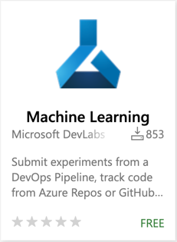
Pipelines
az extension add -n azure-cli-ml
Azure ML Pipelines
Azure Pipelines
pip install --upgrade azureml-sdk
Notes:
Las ML Pipelines están diseñadas para flujos de trabajo
específicos para ML
Ejecuciones desatendidas: el entrenamiento en ML puede
ser muy largo de duración, y las ML pipelines pueden
gestionarlas bien
Reusabilidad: los pasos individuales en un flujo de trabajo
pueden ser un recurso que se recicla constantemente, y
puede no ser usado en todas las ejecuciones. Si el paso
de preparación de datos no necesita ser ejecutado de
nuevo, puedes reusar el que se ejecutó la última vez.
Tracking o seguimiento: Todo lo que se almacena está
orientado a ML, más que al desarrollo de software más
general.

Slide 23

Azure Machine Learning Pipelines
Workflows with of steps that can use Data Sources, Datasets, and Compute targets
Unattended runs
Reusability
Tracking and versioning of ML concepts
Notes:
En contraste, Azure Pipelines está diseñado para CI + CD
Gates o puertas: un lugar genial para construir
comprobaciones de calidad
Integración: con otras aplicaciones, artifacts,
dependencias...
Triggers: porque puedes necesitar orquestar todo el
proceso por muchos motivos

Slide 24
Azure Pipelines
Orchestration for Continuous Integration and Continuous Delivery
Gates, tasks, and processes for quality
Integration with other services
Triggers on code and non-code events
Notes:
Mientras estamos construyendo una pipeline, se usan
muchos de estos servicios

Slide 25
Azure Machine Learning Service
Datasets – registered, known data sets
Experiments – Training runs
Models – Registered, versioned models
Endpoints:
Real-time Endpoints – Deployed model endpoints
Pipeline Endpoints – Training workflows
Compute – Managed compute
Datastores – Connections to data

Slide 26
Azure Machine Learning Service
Datasets – registered, known data sets
Experiments – Training runs
Models – Registered, versioned models
Endpoints:
Real-time Endpoints – Deployed model endpoints
Pipeline Endpoints – Training workflows
Compute – Managed compute
Datastores – Connections to data
Notes:
Usando Datasets o DataStores para datos de
entrenamiento, ejecutar un Experimento para entrenar
usando Compute, y acabando con un modelo
En el futuro desplegaremos ese modelo

Slide 27
Pipelines
Machine Learning Pipelines

Slide 28
Azure Machine Learning Pipelines
Data Preparation
Notes:
Así que aquí está lo que hemos construido: una AML
pipeline
Vamos con la preparación de datos

Slide 29
Azure Machine Learning Pipelines
Data Preparation
Training
Notes:
Paso de entrenamiento

Slide 30
Azure Machine Learning Pipelines
Data Preparation
Training
Model Registration
Notes:
Registro del modelo

Slide 31
Azure Machine Learning Pipelines
Dataset
Compute
Data Preparation
Training
Model Registration
Notes:
Usamos un DataSet (o fuente de datos) y computamos

Slide 32
Demo
Azure ML Pipelines (AML)

Slide 33
Azure DevOps
Best Practices
Notes:
Pero hablemos un momento sobre trabajar en un equipo

Slide 34
(Some) DevOps Good Practices
Source Control
Continuous Integration
Continuous Delivery
Notes:
Alguna de las buenas prácticas DevOps que usamos en el
desarrollo de software también se pueden usar en
projectos de ML, hablemos sobre ellas

Slide 35

Source Control
Code and comments only (not Jupyter output)
Plus every part of the pipeline
And Infrastructure and dependencies
And maybe a subset of data
Notes:
Los ficheros de Jupyter Notebook no solo contienen el
input, si no también el output. Puede confundir y dificultar
el mergeo de ficheros. Así que solo nos quedaremos con
las celdas de input, y que se pueda ejecutar el código
También definimos todo lo necesario en nuestra pipeline
No olvidemos la infraestuctura así como las dependencias
(de librerías, Python, etc)
Y quizás algunos datos: no demasiados (porque pueden
ser muchos PB en proyectos de ML), pero los suficientes
como para hacer alguna PoC

Slide 36
Everything should be in source control!
Except your training data which should be a known, shared data source
Notes:
Una fuente de datos compartida implica que todos los
científicos de datos están entrenando contra los mismos
datos de entrenamiento.... Y estos datos también e están
usando para producir modelos.

Slide 37

Continuous Integration
Triggered on code change
Refresh and execute AML Pipeline
Code quality, linting, and unit testing
Pull request process
Notes:
Hablemos de CI o integración continua. Queremos:
Saber cuando cambia el código en nuestro repositorio
Refrescar y ejecutar nuestra AML pipeline si hemos
cambiado el entrenamiento
También queremos comprobar la calidad de código. Sigue
siendo código, así que queremos tests, linting...
También podemos añadir los procesos de Pull Request
para asegurarnos de que el código compila antes de
mergear a master (y evitar así tiempo de entrenamiento
que puede ser muy caro!)
Si quieres saber más de Azure DevOps, puedes explorar
aquí

Slide 38
Code quality matters!
Even in data science
Notes:
El punto más importante de todo esto es que todo es
código y software. La calidad del código importa incluso si
no es lo que acostumbras a escribir.

Slide 39
Demo
Azure Pipelines “Build”

Slide 40
Deployment
Azure ML Services
Notes:
Pero todavía no hemos desplegado nada, y tenemos un
nuevo modelo entrenado, ¿así que cómo lo desplegamos?
AML Service tiene la capacidad para coger un modelo y
desplegarlo a ACI o AKS, y es como lo vamos a hacer,
pero no directamente desde esta interfaz.

Slide 41
Azure Machine Learning Service
Datasets – registered, known data sets
Experiments – Training runs
Models – Registered, versioned models
Endpoints:
Real-time Endpoints – Deployed model endpoints
Pipeline Endpoints – Training workflows
Compute – Managed compute
Datastores – Connections to data
Notes:
Podríamos añadir otro paso a la AML pipeline, pero no
queremos hacer eso: queremos más control sobre nuestro
despliegue.

Slide 42
Azure Machine Learning Pipelines
Data Preparation
Training
Model Registration
Notes:
El Despliegue Continuo o CD se puede aplicar también a
ML
Vamos a usar Azure Pipelines para CD
Cuando un nuevo modelo es registrado, iniciaremos
nuestro despliegue
Con Azure Pipelines, podemos desplegar a sitios de
pruebas antes de dejar nuestro modelo en vivo
Podemos ejecutar tests en entornos de pre-producción
Esto es importante: lo que estamos haciendo es controlar
nuestra cadena o procesos usando las mismas técnicas
que utilizamos con el resto de nuestro software

Slide 43
Continuous Delivery
Trigger on model registration
Deploy to test and staging environments
Run integration and load tests
Control: rollout, feature flags, A/B testing
Notes:
No pongas tus nuevos modelos en producción. Si no lo
haces con el resto de tu software, ¿por qué hacerlo con
ML?

Slide 44
Control model rollout!
The same way you do with other software

Slide 45
Demo
Azure Pipelines Release

Slide 46
Next Steps
pipelines scenarios

Slide 47
Complete Pipeline
AML Pipeline
Data Preparation
Training
Model Registration
Azure DevOps Release Pipeline
Deployment to ACI
Deployment to AKS
Notes:
Aquí está lo que hemos creado:
Una pipeline para entrenamiento: una AML pipeline,
específica para el entrenamiento de nuestro modelo
Cuando obtenemos un nuevo modelo,
Despliegue a ACI, ejecutar algunos tests, y si todo va
bien, tal vez desplegar a AKS

Slide 48
Retraining
AML Pipeline
Data Preparation
Training
Model Registration
Azure DevOps Release Pipeline
Deployment to ACI
Deployment to AKS
Notes:
Como con el resto de nuestro software, no podemos
nuestro modelo en producción para dejarlo ahí,
asumiendo que siempre va a funcionar
Así que necesitaremos una estrategia de reentrenamiento
Esta estrategia nos puede servir o bien de forma
periódica, o bien cuando en el entorno de producción
reciba datos diferentes que no den los resultados que
queremos
Azure ML Service tiene una solución para esto

Slide 49
Retraining
Training
Dataset
Data Preparation
Training
Model Registration
Inference
Dataset
Deployment to ACI
Deployment to AKS
Notes:
Cuando entrenamos, podemos hacerlo a través de un
conjunto de datos conocido
Cuando desplegamos un modelo a producción, podemos
almacenar los inputs en otro data set, nuestro dataset de
inferencia

Slide 50
Complete Pipeline
AML Pipeline
Data Preparation
Training
Model Registration
Azure DevOps Release Pipeline
Deployment to ACI
Deployment to AKS
Notes:
De forma periódica, AML Service nos deja comparar estos
dos conjuntos de datos o data sets para encontrar “deriva
de datos”, diferencias notables. Si lo que vemos en
producción dista mucho de lo que esperamos de nuestro
modelo entrenado, podemos iniciar un nuevo proceso de
entrenamiento para producir un nuevo modelo
Y esto puede ser realizado de forma automatizada

Slide 51
Complete Pipeline
AML Pipeline
Data Preparation
Training
Model Registration
Azure DevOps Release Pipeline
Deployment to ACI
Deployment to AKS
Notes:
Por supuesto, si cambiamos nuestro código, también
queremos cambiar nuestra pipeline de entrenamiento,
que es lo que hemos visto hoy.

Slide 52
This was just an example…
Models may be embedded in software
Azure Cognitive Services has a great API
Azure Pipelines can orchestrate anything
Notes:
Es importante saber que esto es solo un ejemplo. Estamos
desplegando nuestro modelo en contenedores, pero
quizás queramos embeberlo, incrustarlo, en nuestro
software
O quizás no estés usando AML en absoluto, por estar
usando servicios cognitivos diferentes, y que
seguramente tengan APIs geniales que puedan
comunicarse con Azure Pipelines
Y por último, Azure Pipelines puede orquestar cualquier
cosa. Así que sin importar las herramientas que estés
usando, puedes usalro para gestionar tu entrenamiento.

Slide 53
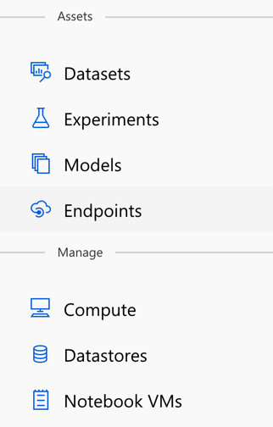
Summary
All code and infra in source control
Known, shared data sources
AML Pipelines and Azure Pipelines
Have retraining strategies
DevOps good practices for delivery
Notes:
En resumen

Slide 54
MLOps: Applying DevOps to Data Science
Alejandro Almeida
Azure MVP | Cloud TL at Bravent
Alberto Picazo
Development MVP | DevOps TL at Bravent

